Slide 1
Gestão de Risos Corporativos
Processo
MÓDULO 5
Jan/2014

Slide 2
Estrutura do Processo
ISO 31.000
Análise da
Estratégia
Identificação
do risco
Análise
Avaliação,
Controle e
Tratamento
do risco
Monitoramento
Contínuo
Notes:
Each phase can be sold and delivered as a separate engagement. However, it is recommended that Phases I and II be sold together.
The next 4 slides describe the phases.

Slide 3
Análise
Estratégica
Avaliar o ambiente externo e interno ;
Identificar os objetivos de negócios;
Identificar as estratégias;
Identificar os riscos estratégicos;
Avaliar a relevância dos riscos estratégicos;
Definir o apetite ao risco;
Notes:
We’re also seeing companies of all sizes and industries beginning to deploy risk-related initiatives so that they can obtain better value from risk outcomes.
Such risk initiatives may be embedded in employee training, product launches, deployment of new systems, reward programs, or any of the ongoing activities of the enterprise.
For example, a story that came out last week in the press about Mercury Computers …. Many of the employees were given new Porsche Boxters because they accepted and made value from the risks in their business and achieved the goal set for them of raising share value by more than double over a year. In fact, they tripled the share value. This is a great visual example embedding the programs into the company and making the reward very visible.

Slide 4
Identificação
dos riscos
Origem interna e externa
RISCOS
CORPORATIVOS
Disrupção
Cibernético
Integridade
Compliance
conformidade
Econômico
Comercial
Concorrêncial
Imagem
Ambiental
Desastre
natural
Tecnologia
Notes:
We’re also seeing companies of all sizes and industries beginning to deploy risk-related initiatives so that they can obtain better value from risk outcomes.
Such risk initiatives may be embedded in employee training, product launches, deployment of new systems, reward programs, or any of the ongoing activities of the enterprise.
For example, a story that came out last week in the press about Mercury Computers …. Many of the employees were given new Porsche Boxters because they accepted and made value from the risks in their business and achieved the goal set for them of raising share value by more than double over a year. In fact, they tripled the share value. This is a great visual example embedding the programs into the company and making the reward very visible.

Slide 5
Classificação dos Riscos
RISCOS
CORPORATIVOS
Cibernético
Integridade
Compliance
Conformidade
Econômico
Operacional
Imagem
Ambiental
Tecnologia
Notes:
We’re also seeing companies of all sizes and industries beginning to deploy risk-related initiatives so that they can obtain better value from risk outcomes.
Such risk initiatives may be embedded in employee training, product launches, deployment of new systems, reward programs, or any of the ongoing activities of the enterprise.
For example, a story that came out last week in the press about Mercury Computers …. Many of the employees were given new Porsche Boxters because they accepted and made value from the risks in their business and achieved the goal set for them of raising share value by more than double over a year. In fact, they tripled the share value. This is a great visual example embedding the programs into the company and making the reward very visible.

Slide 6
Análise - Origem dos riscos
FONTES EXTERNAS
Desastre natural;
Político ou de soberania;
Legal e regulatório;
De mercado financeiro;
De recursos naturais;
Cibernético;
Disruptivo.
FONTES INTERNAS
Operacional;
Integridade;
Satisfação do cliente;
Recursos Humanos;
Eficiência e eficácia;
Sócio ambiental;
Segurança e saúde;
Financeiros.
A CLASSIFICAÇÃO DEVE CONSIDERAR AS CARACTERÍSITICAS E PARTICULARIDADES DE CADA ORGANIZAÇÃO

Slide 7
Categorização dos Riscos
Tipos de
de riscos
 |  | Tipos | Natureza dos Riscos
 |  |  | Estratégico | Operacional | Financeiro
Origem dos Eventos | Externo | Macroeconômico
 |  | Ambiental
 |  | Social
 |  | Tecnológico
 |  | Legal
 | Interno | Financeiro
 |  | Ambiental
 |  | Social
 |  | Tecnológico
 |  | Conformidade
Fonte: Cadernos de governança corporativa do IBGC - “Guia de Orientação para Gerenciamento de Riscos Corporativos, 2007” e “Evolução em Governança e Estratégia, 2017”
Jan/2014

Slide 8
Riscos
Materializados
Exemplos Integridade
Fiscaliza-ção
Máfia dos fiscais – 2008 “Extorsão de comerciantes – apreensão de mercadorias”
Compras
Sanguessuga – 2006 “Propinas – emendas para compra de ambulâncias”
Licitações
Navalha na carne – 2007 “Propina de empreiteira – facilitação
em licitações”
Obras
Furnas – 2008 “Superfaturamento de hidrelétrica”
Contratos
Fundos de pensão – 2008 “Fraudes”
Regulação
Zelotes – 2015 “Anulação
De multas – Receita Federal”

Slide 9
Tipos de
de riscos
10 Maiores riscos
visão de mercado
RISCOS
CORPORA- TIVOS
4
5
9
8
2
1
3
7
6
10
1- Dano à reputação/marca
2- Mudança regulatória/legislativa
3- Acirramento da concorrência
4- Integridade (crime, roubo, fraude)
5- Dano à propriedade
6- Falha na distribuição/cadeia de suprimentos
7- Incapacidade para reter/atrair talentos
8- Desaceleração econômica/recuperação lenta
9- Preço das comodities
10- responsabilidade civil perante terceiros
Fonte: Revista Exame - Pesquisa Global de Gerenciamento de Riscos (Global Survey) – América Latina – 2015 “Os 10 maiores riscos para as organizações”
Notes:
We’re also seeing companies of all sizes and industries beginning to deploy risk-related initiatives so that they can obtain better value from risk outcomes.
Such risk initiatives may be embedded in employee training, product launches, deployment of new systems, reward programs, or any of the ongoing activities of the enterprise.
For example, a story that came out last week in the press about Mercury Computers …. Many of the employees were given new Porsche Boxters because they accepted and made value from the risks in their business and achieved the goal set for them of raising share value by more than double over a year. In fact, they tripled the share value. This is a great visual example embedding the programs into the company and making the reward very visible.

Slide 10
Alternativa para a atuação da AI
Gestão de riscos
Atuação
Interdependente
(Fomento)
AI
4
5
2
1
3
6
1- Definição da estratégia e abordagem
2- Política de atuação – função assurance e
função advisory - interdependência
2- Organização da estrutura
3- Dimensionamento da equipe técnica
4- Planejamento anual de atividades
5- Sincronização - Auditoria operacional/
consultoria de gestão de riscos
6- Monitoramento e revisão de riscos

Slide 11
Riscos de Integridade - PMSI
Identificação
de riscos
RISCO | PROCESSO | IAGRO | AGESUL | SUBCOM | SEGOV | FUNDESPORTE
Propagação de doenças e pragas e industrialização e comercialização de produtos impróprios para consumo. | Fiscalização | X
Pagamento indevido de valor e/ou quantidade em desacordo com as bases contratuais. | Fiscalização |  | X | X | X | X
Falta de lisura do certame licitatório devido a interferência de terceiros. | Licitação e contratação |  | X
Discricionariedade na escolha de agência de publicidade em desacordo com as regras licitatórias. | Licitação e contratação |  |  | X
Desobediência aos preceitos legais para o início de obras. | Licenças prévias |  | X
Aumento dos custos decorrentes da retirada e movimentação de materiais. | Prospecção e concessão de jazidas |  | X
Emissão de laudo irregular ou falso (propagação de doenças e pragas, comercialização de produtos de origem animal impróprios para o consumo e falseamento da qualidade de insumos). | Emissão de laudos | X
Introdução ou disseminação de doenças e pragas por meio do trânsito de animais e vegetais. | Emissão de permissões | X
Clandestinidade de propriedades rurais e estabelecimentos comerciais e cadastramento de documentos falsos. | Cadastro | X
Etapas do processo de PPP realizadas em desacordo com as regras e regulamentos. | Concessão e Parceria Público Privada |  |  |  | X

Slide 12
Riscos de Integridade - PMSI
Identificação
de riscos
RISCO | PROCESSO | IAGRO | AGESUL | SUBCOM | SEGOV | FUNDESPORTE
Insegurança processual no desenvolvimento de parcerias com a iniciativa privada. | Rede de parcerias estratégicas |  |  |  | X
Contratação e remuneração de pessoa em desvio de função ou de finalidade pública. | Controle de frequência e/ou desvio de finalidade ao serviço |  |  |  | X
Não oferecer e captar possível oportunidade de projeto de parceria de interesse do Estado | Plataforma de captação de projetos de parceria |  |  |  | X
Abate de animais impróprios para consumo; Fraude no faturamento fictício de operações comerciais de animais Abate de animais impróprios para consumo; Fraude no faturamento fictício de operações comerciais de animais. | Controle de abate de animais | X
Fragilidade da governança corporativa da alta administração. | Conselho de Administração | X | X | X | X | X
Concentração de poder decisório para a aprovação de dispêndios e investimentos. | Controle interno – Segregação de funções | X | X | X | X | X
Prática de condutas impróprias vedadas pela organização. | Código de ética e conduta | X | X | X | X | X
Ocorrência de evento impactante que abala a administração e a imagem do gestor. | Gerenciamento de riscos | X | X | X | X | X
Exposição continuada aos riscos de integridade conhecidos da organização. | Monitoramento e governança do PMSI | X | X | X | X | X

Slide 13
Matriz de risco
Análise dos
processos
Probabilidade
energia
compras
R. H.
Empréstimos
Alta
Garantia
faturamento
Vendas
Pesquisa
Pesquisa
Pesquisa
Pesquisa
Ativos
fixos
Moderada
Moderado
Empreendimentos
revisão
estoques
integridade
Baixa
Impacto
Baixo
Moderado
Alto

Slide 14
Análise dos
processos
95%
Alto
75%
Sig
Probabilidade
50%
Mod
25%
Baixo
5%
<$X
$X to $X
$X to $X
$X to $X
$X to $X
Impacto

Slide 15
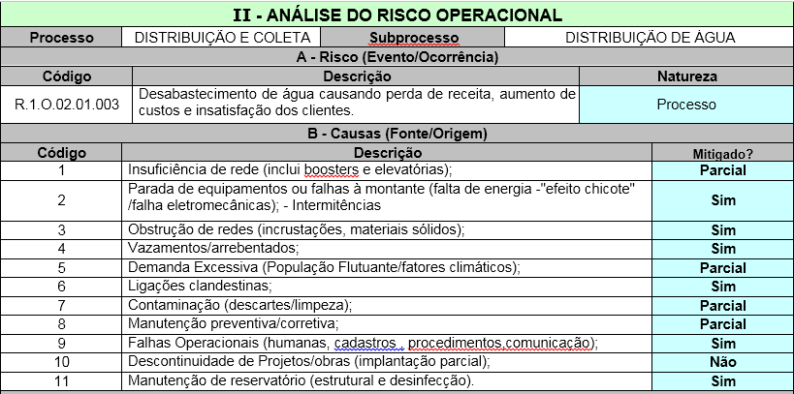
Análise do
risco
Evento e causas
Risco inerente

Slide 16
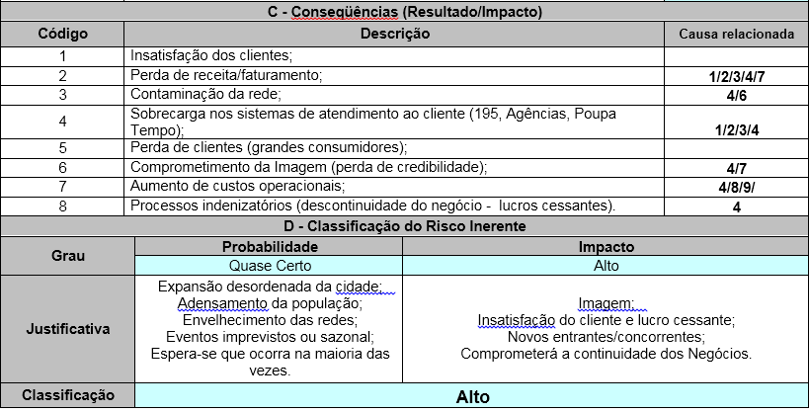
Análise do
risco
Consequências e classificação

Slide 17
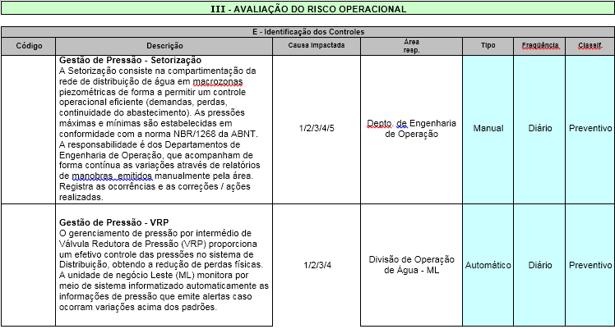
Análise do
risco
Controles internos

Slide 18
Classificação
Avaliação do
risco residual

Slide 19
Avaliação do
risco e controle
Tratamento dos Riscos
EVITAR
• Negar
• Focar
• Proibir
• Eliminar
• Parar
RETER
• Aceitar
• Compensar
Apetite ao
risco
• Rever Preços
• Programar
REDUZIR
• Dispersar
• Controlar
TRANSFERIR
• Segurar
• Partilhar
Tratamento
do risco
• Hedgiar
• Terceirizar
• Indenizar
ACEITAR / EXPLORAR
• Alocar
• Reorganizar
• Diversificar
• Precificar
• Expandir
• Arbitrar
• Criar
• Renegociar
• Redesenhar
• Influenciar

Slide 20
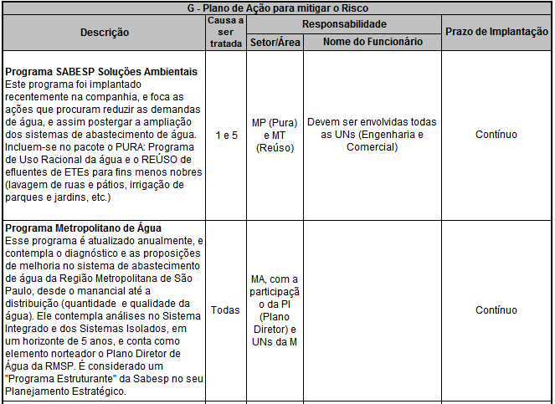
Tratamento do
risco residual
Tratamento do risco residual
Plano de ação

Slide 21
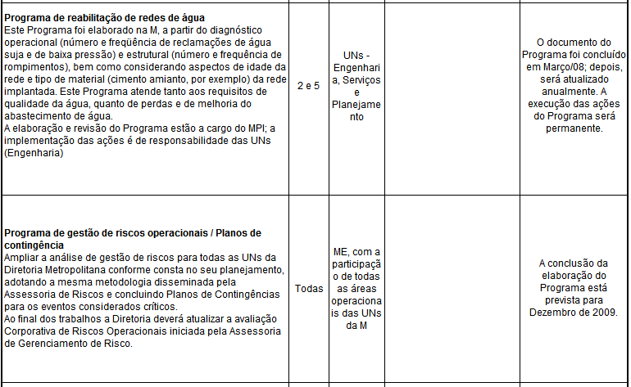
Tratamento do
risco residual
Tratamento do risco residual
Plano de ação

Slide 22
Avaliação de Controles Internos
Riscos
Tratados
e
Monitorados
Planos de
Ação
Controles
Adicionais
Riscos
Residuais
Sistema de
Controle
Riscos
Inerentes

Slide 23
Planos de
Ação
Objetivo Principal
Facilitação na melhoria contínua do gerenciamento de riscos e aculturamento da metodologia no dia-a-dia da organização

Slide 24
Tratamento dos riscos de integridade
Ações mitigatórias
Publicação de informações relevantes no endereço eletrônico;
Políticas, normas e procedimentos internos;
Mecanismos formais e regulares de participação cidadã;
Redução do nível de discricionariedade de decisão e segregação de funções;
Padronização de editais e especificações dos serviços comuns;
Definição de alçadas para aprovação – valores e transações;
Diligências em empresas contratadas;
Mecanismos de decisão colegiada – Comitês;
Sistemas informatizados;
Critérios objetivos para indicação de ocupantes de cargos

Slide 25
Processo
Gestão de Riscos
Produtos
Documento de Análise do Processo;
Portfólio de Riscos ;
Matriz de Risco Inerente;
Matriz de Risco Residual;
Portfólio de Riscos do Processo, por objetivo estratégico.

Slide 26
Registros - processos/Riscos/Controles
Macro Processo | Nº SIST | Sistema Organizacional | Nº PROC | Processo | Nº SUBPR | Subprocesso | Riscos | Nº ATIV | Atividade | Natureza do Risco | Subgrupo da Natureza | Categoria do Risco | Unidade Responsável
Administração | 01.01 | RH | 01.01 | RH | 01.01.01 | Administração de Pessoal | Cadastrar e manter informações incorretas de funcionários ocasionando pagamentos indevidos. | 01.01.01.01 | Aplicação de Penalidades | Operacional | RH | Administração de Pessoal | CR
Administração | 01.01 | RH | 01.01 | RH | 01.01.01 | Administração de Pessoal | Manter em cadastro funcionários desligados da Companhia possibilitando a realização de pagamentos indevidos. | 01.01.01.02 | Cadastro de pessoal | Operacional | RH | Administração de Pessoal | CR

Slide 27
Melhoria
contínua
Estágios para o desenvolvimento
Estratégico
Comitê de Riscos proativo, assessorando o Conselho e os Executivos
Riscos gerenciados e monitorados em toda a organização
Linguagem e abordagem comum (Estrutura de Riscos)
Análise em tempo real dos riscos do portfólio
Relatórios sobre oportunidades derivadas dos riscos
Reativo
Nem o Conselho nem os executivos focam Gerenciamento de Riscos
Trabalhos pontuais sobre riscos
Cobertura inadequada para os riscos críticos
Não há linguagem ou abordagem comum sobre riscos
Tático
Apoio do Conselho e dos Executivos
Presença de um Comitê de Riscos
Análise periódica de riscos
Reconhecida a necessidade de um Gerenciamento de Riscos Global (ERM)
Monitoramento

